Slide 1


Использование подзапросов
и
извлечение данных с помощью подзапросов

Slide 2
В КОНЦЕ ЗАНЯТИЯ ВЫ ИЗУЧИТЕ :
• Определять подзапросы
• Описывать типы проблем, для решения которых можно использовать подзапросы
• Перечислять типы подзапросов
• Создавать однострочные и многострочные подзапросы
• писать подзапросы, содержащие несколько столбцов
• использовать скалярные подзапросы в SQL
• решать задачи с помощью коррелированных подзапросов
• использовать операторы EXISTSи NOT EXISTS
• использовать предложение WITH

Slide 3
Темы
• Подзапрос: типы, синтаксис и указания
• Однострочные подзапросы:
–групповые функции в подзапросе
–предложение HAVING с подзапросами
• Многострочные подзапросы
–использование оператора ALLили ANY
• Значения NULL в подзапросе

Slide 4
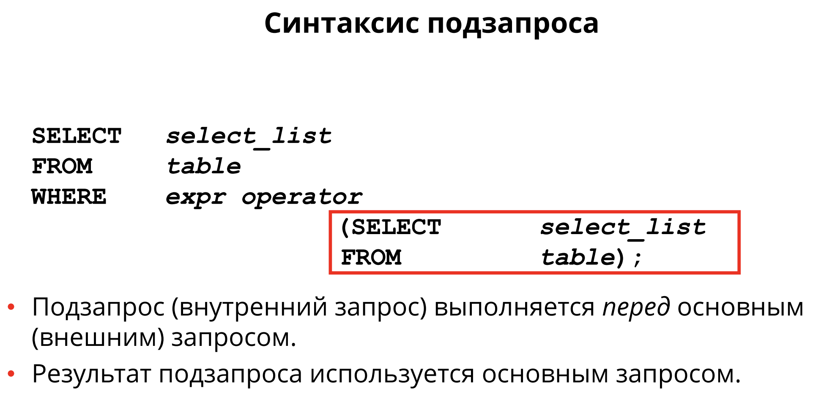

Slide 5
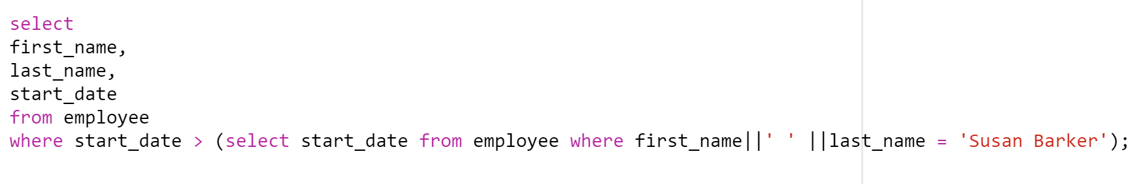
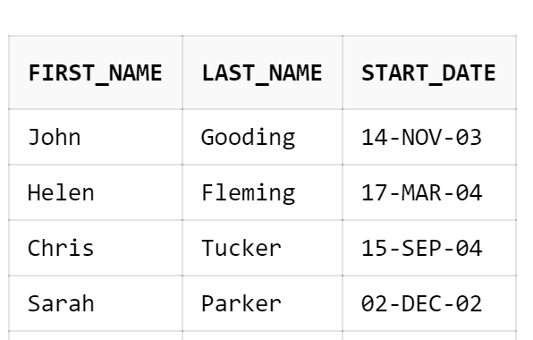
Используем подзапрос

Slide 6
Указания по использованию подзапросов
• Заключайте подзапросы в скобки.
• Для повышения наглядности кода размещайте подзапросы справа от условия сравнения (хотя в принципе запрос допустимо помещать с любой стороны от условия сравнения).
• Используйте с однострочными подзапросами однострочные операторы, а с многострочными подзапросами – многострочные операторы.

Slide 7
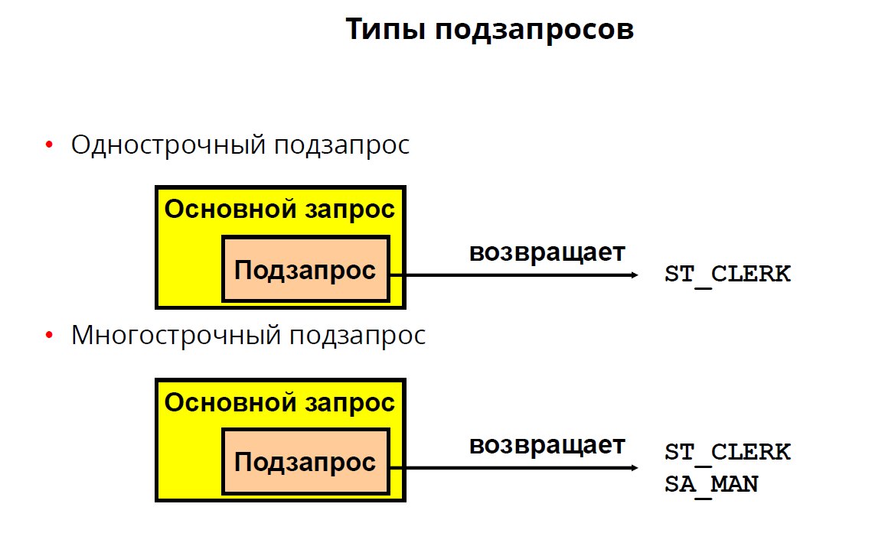

Slide 8
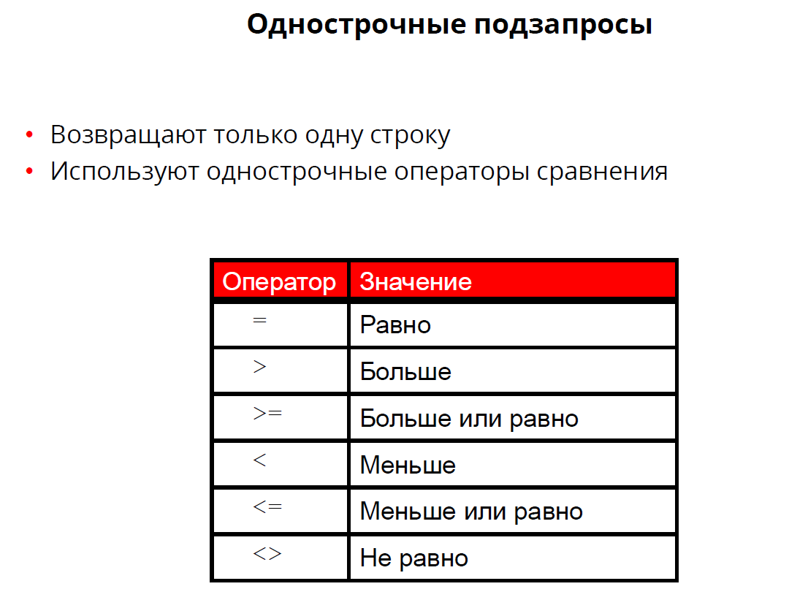

Slide 9
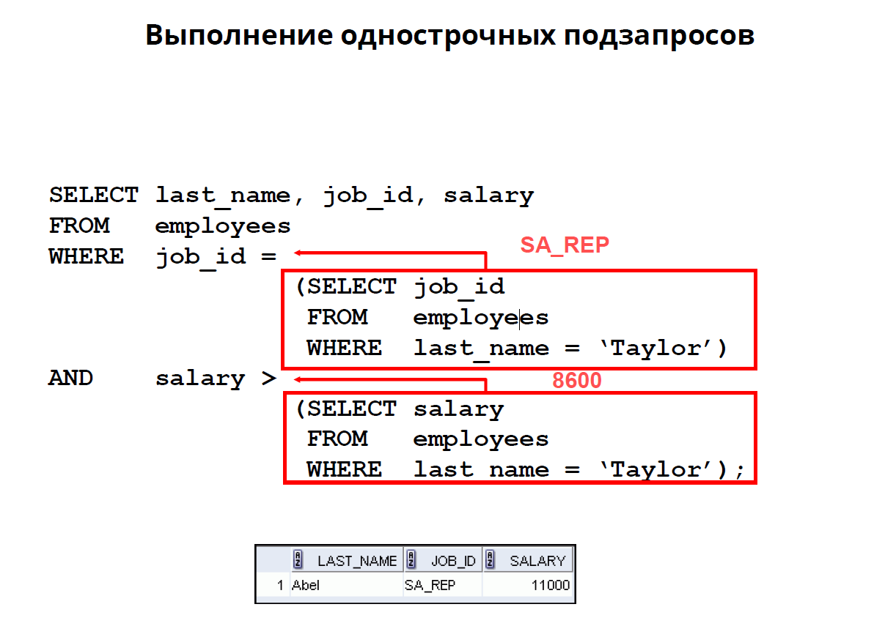

Slide 10
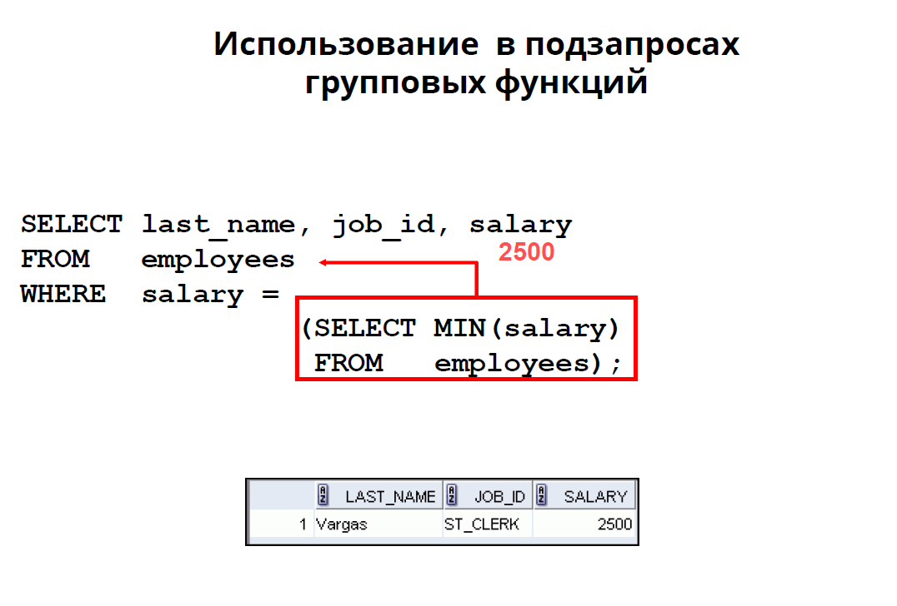

Slide 11
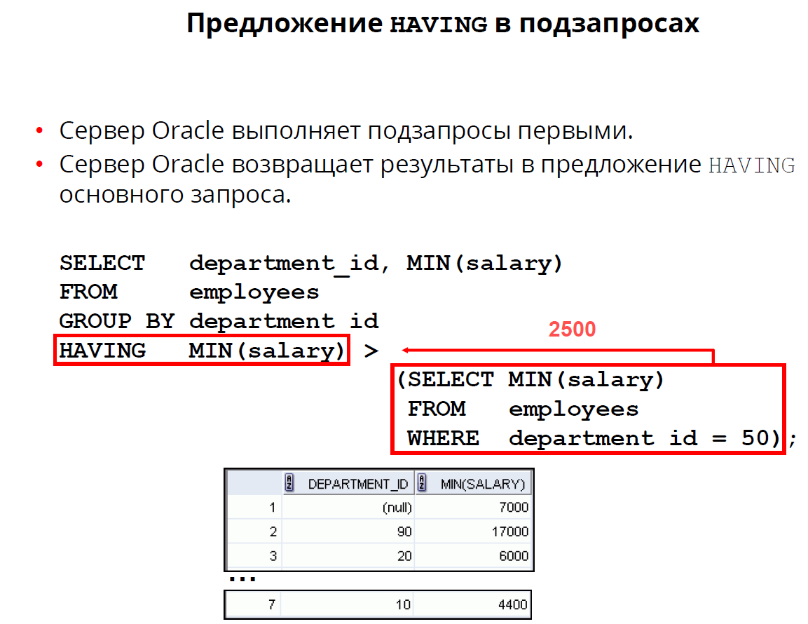

Slide 12
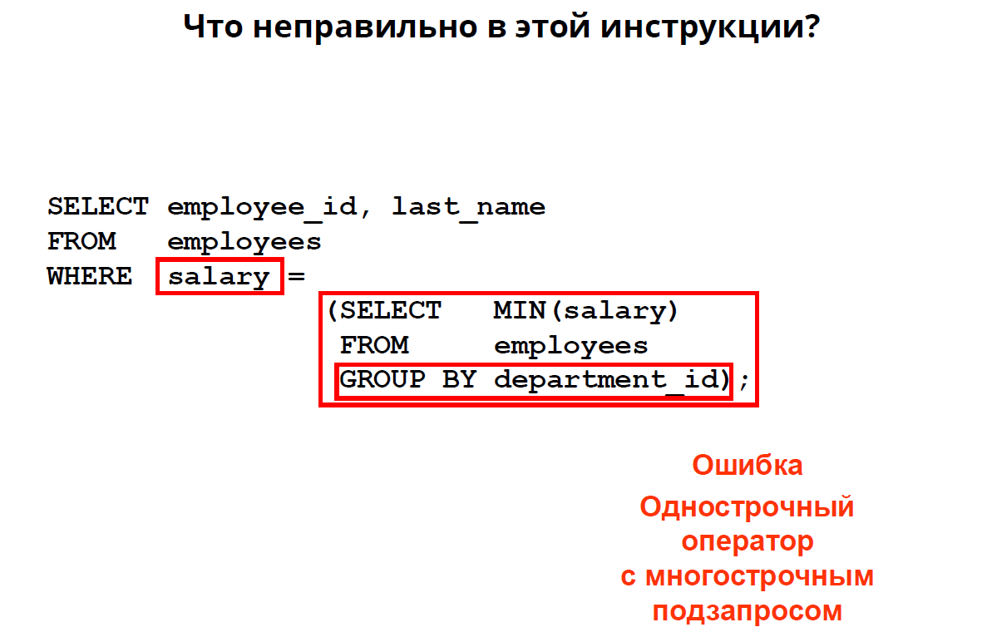

Slide 13
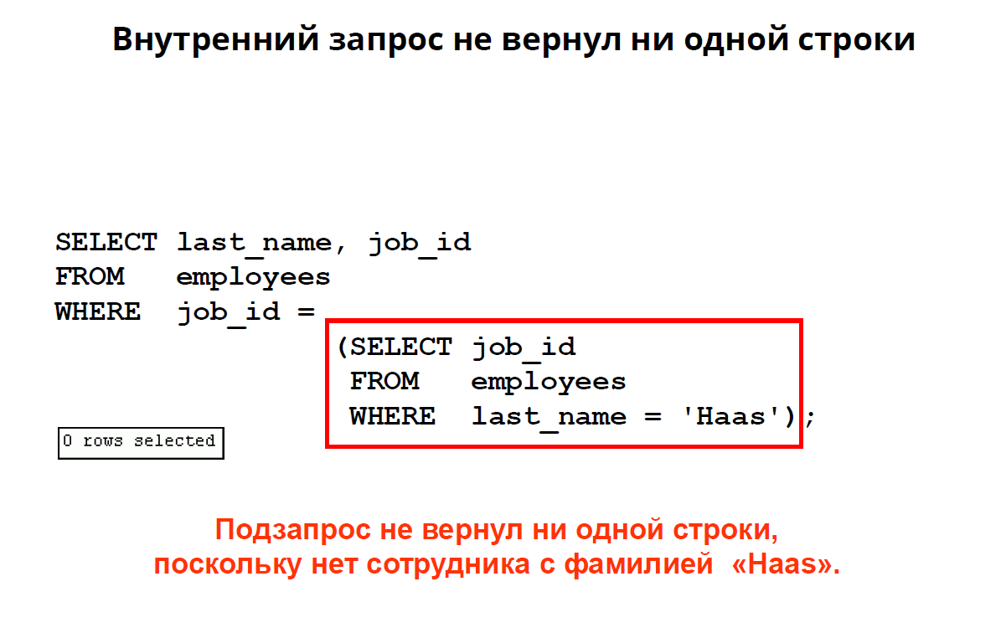

Slide 14
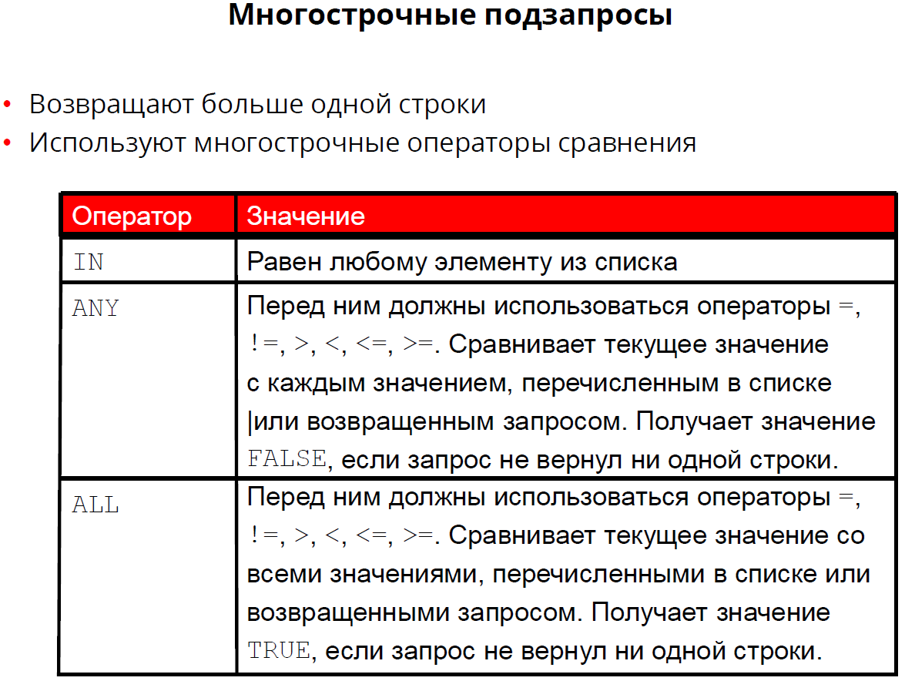

Slide 15
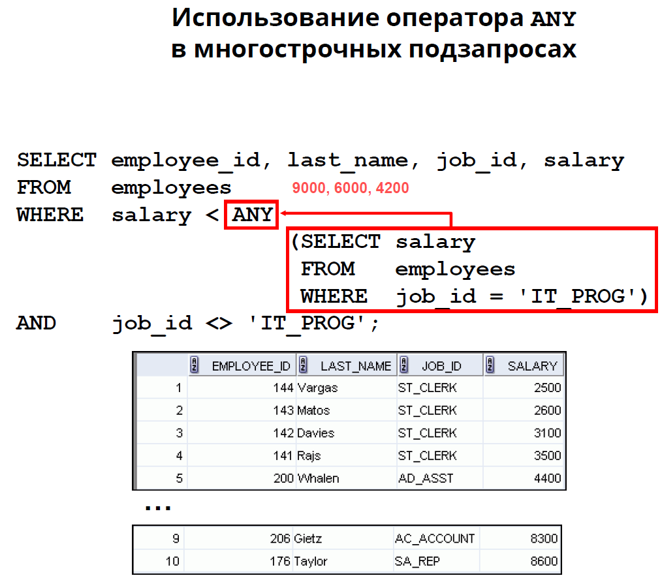

Slide 16
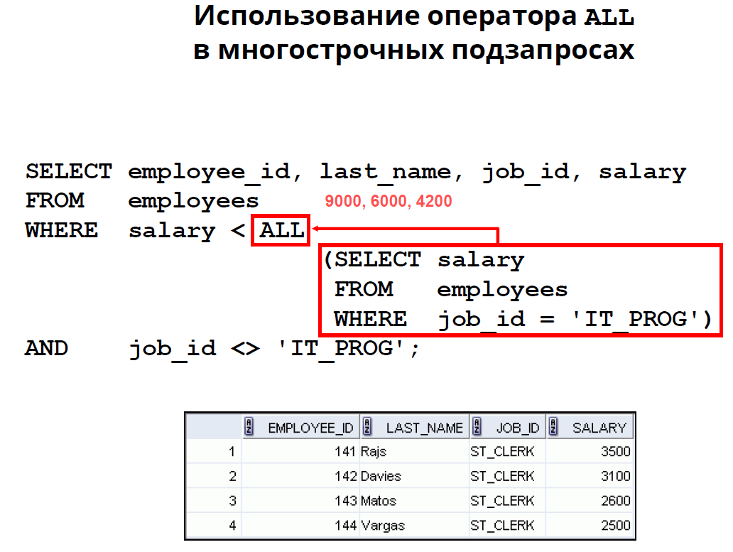

Slide 17
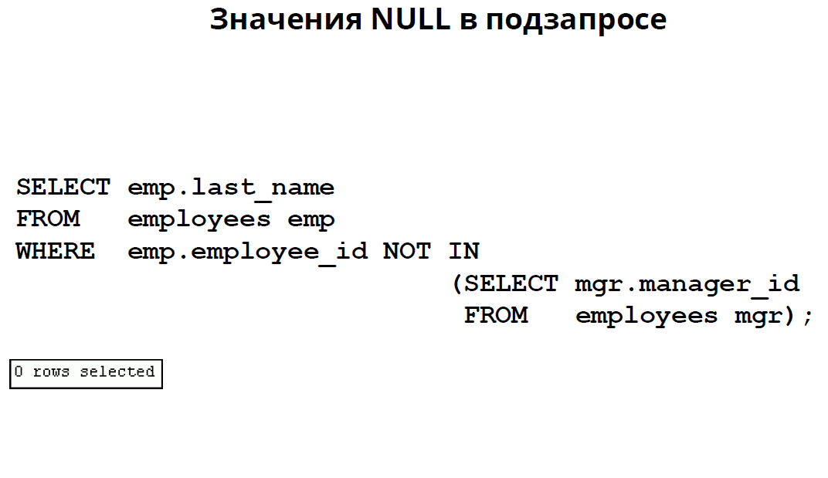

Slide 18
Темы
• Написание подзапросов, содержащих несколько столбцов
• Использование скалярных подзапросов в SQL
• Решение задач с помощью коррелированных подзапросов
• Использование операторов EXISTS и NOT EXISTS
• Использование предложения WITH

Slide 19
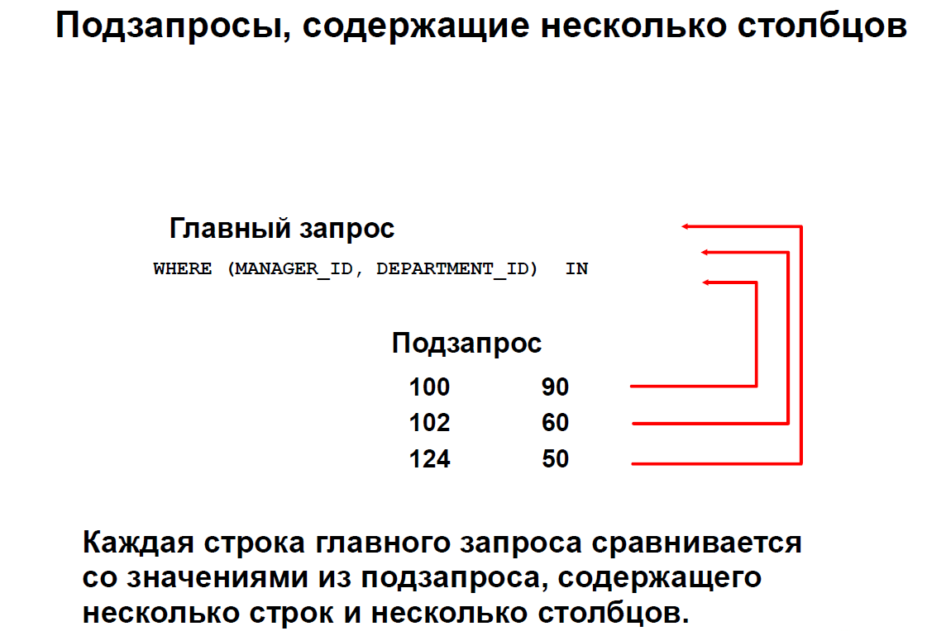

Slide 20
Сравнения столбцов
Сравнения нескольких столбцов с помощью подзапросов могут быть:
•непарными сравнениями;
•попарными сравнениями.

Slide 21
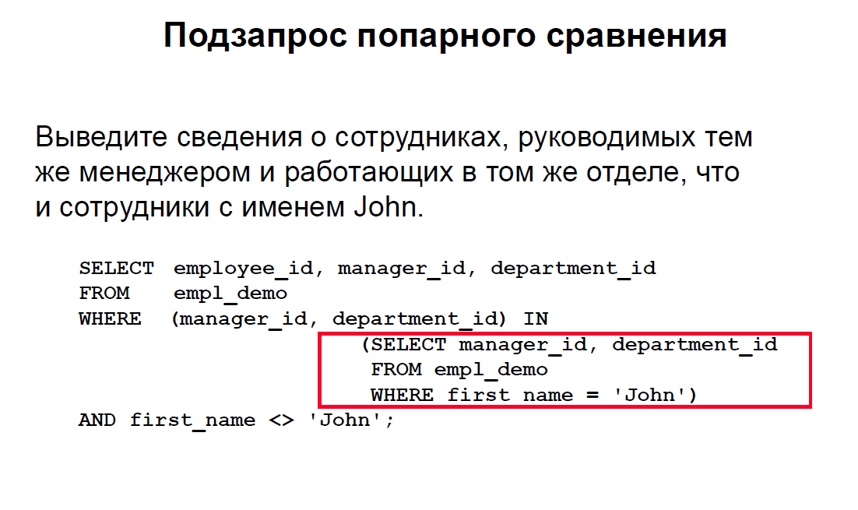

Slide 22
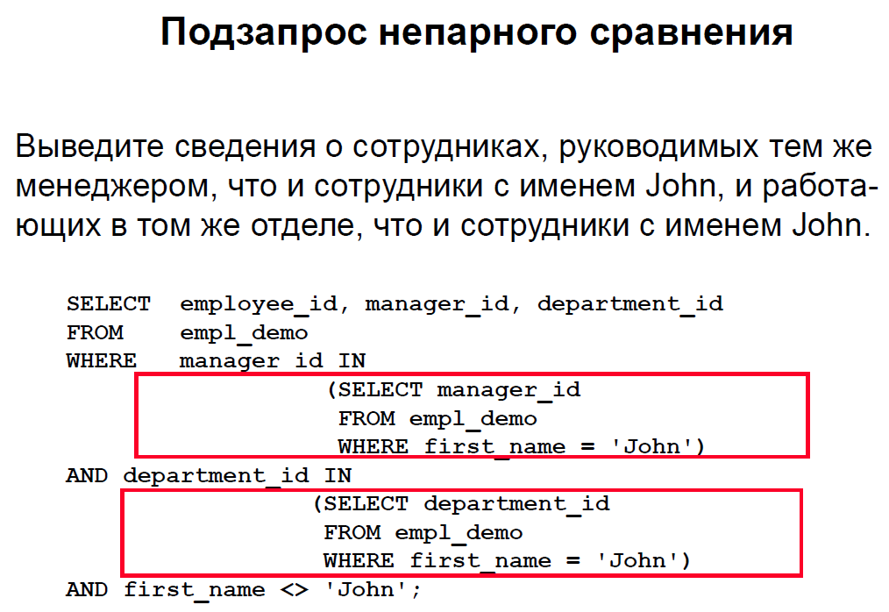

Slide 23
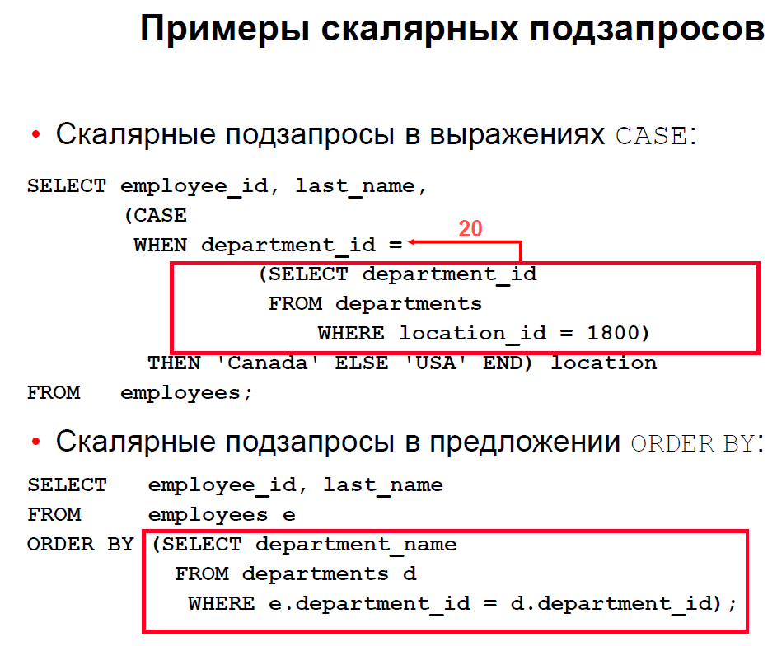

Slide 24
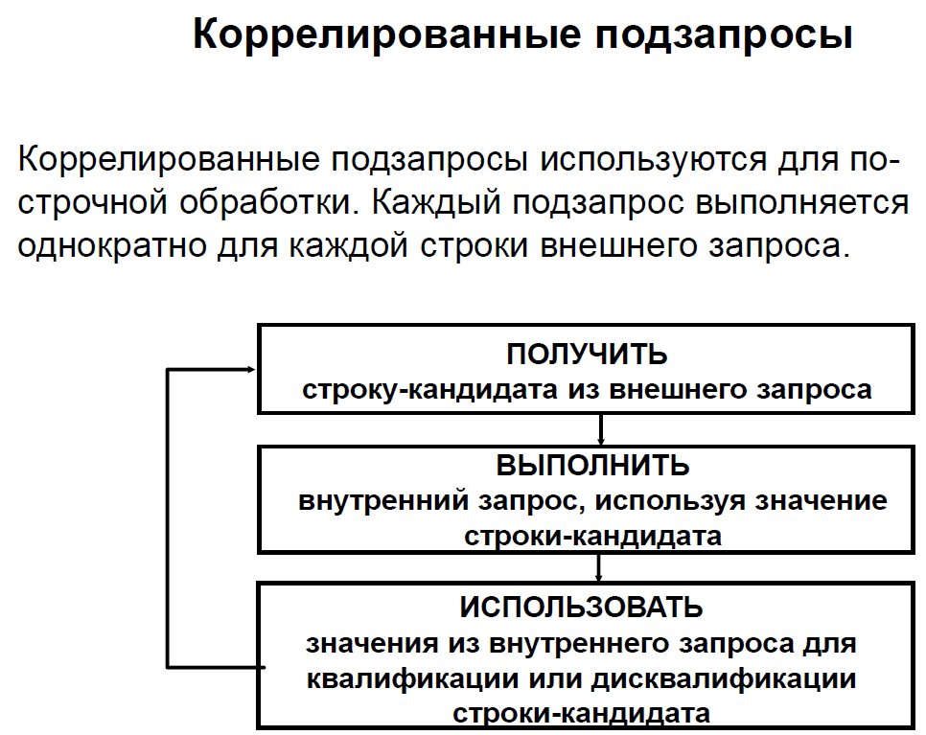

Slide 25
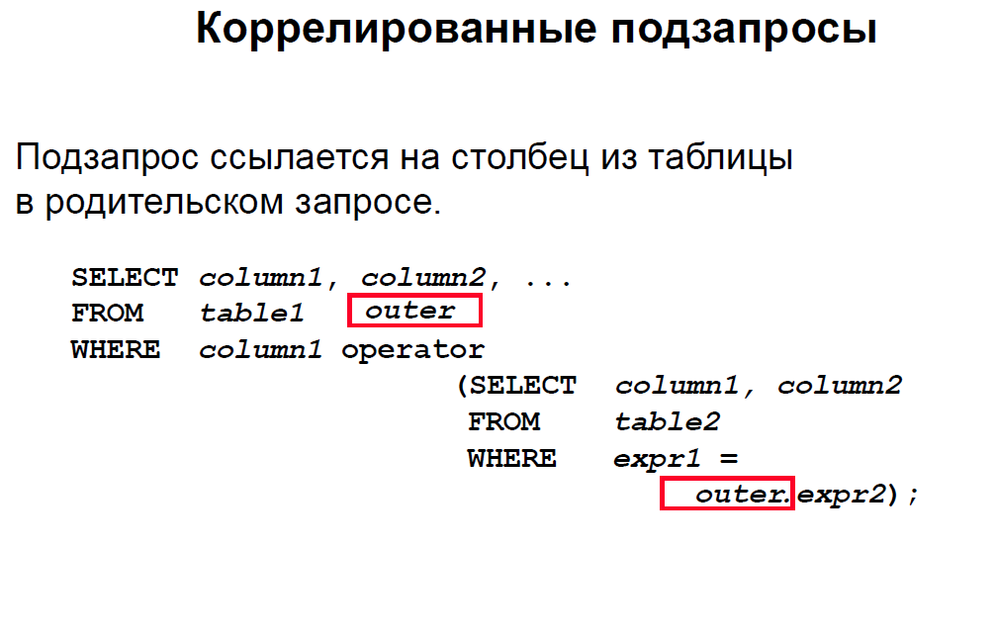

Slide 26
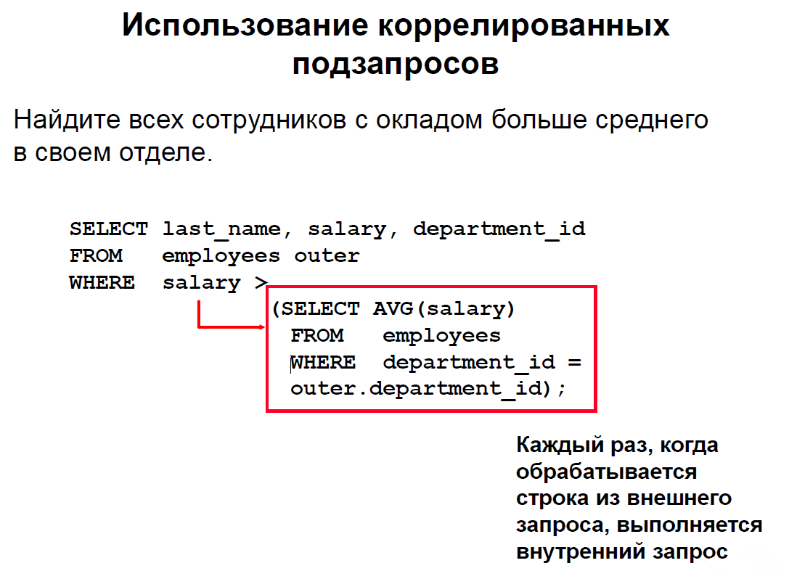

Slide 27
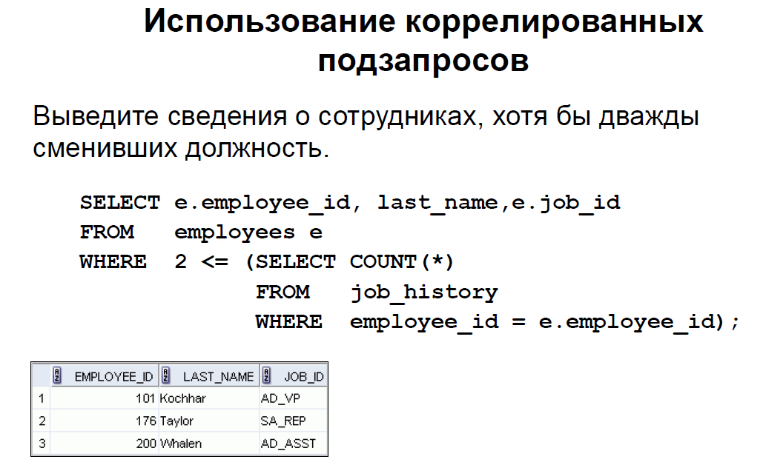

Slide 28
Использование оператора EXISTS
• Оператор EXISTS проверяет существование строк в наборе результатов подзапроса.
• Если значение строки подзапроса найдено:
–поиск не продолжается во внутреннем запросе;
–условие помечается как TRUE.
• Если значение строки подзапроса не найдено:
–условие помечается как FALSE;
–поиск продолжает выполняться во внутреннем запросе.

Slide 29

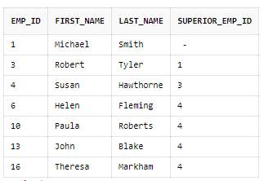
Поиск сотрудников, у которых есть хотя бы один подчиненный

Slide 30
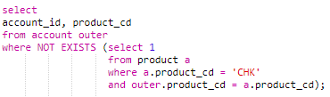
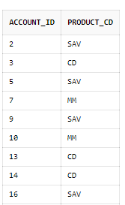
Поиск всех счетов, у которых отсутствует
сберегательный счет

Slide 31
Предложение WITH
• Используя предложение WITH, можно применять один и тот же блок запроса в инструкции SELECT, когда она встречается более одного раза в сложном запросе.
• Предложение WITH позволяет извлекать результаты блока запроса и сохранять их во временной табличной области пользователя.
• Предложение WITH помогает ускорить работу.

Slide 32
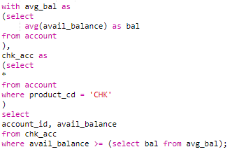

Пример предложения WITH

